Slide 1
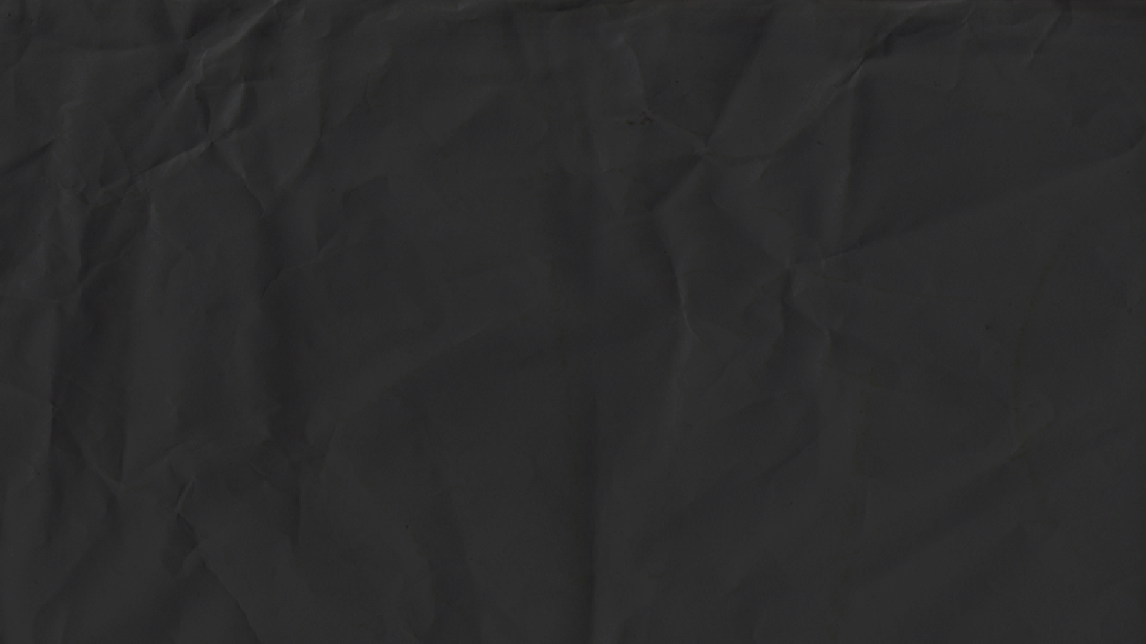
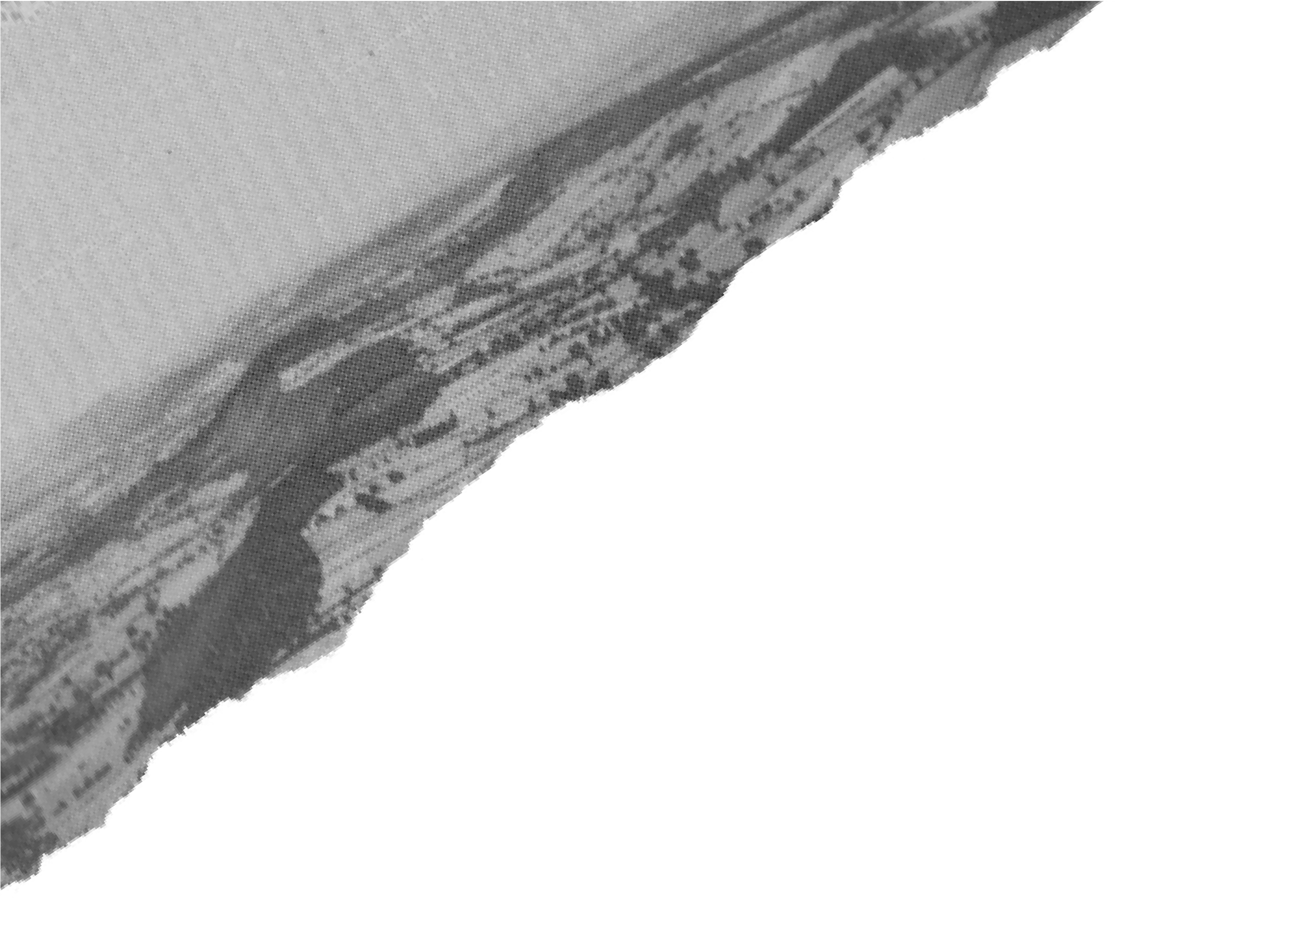
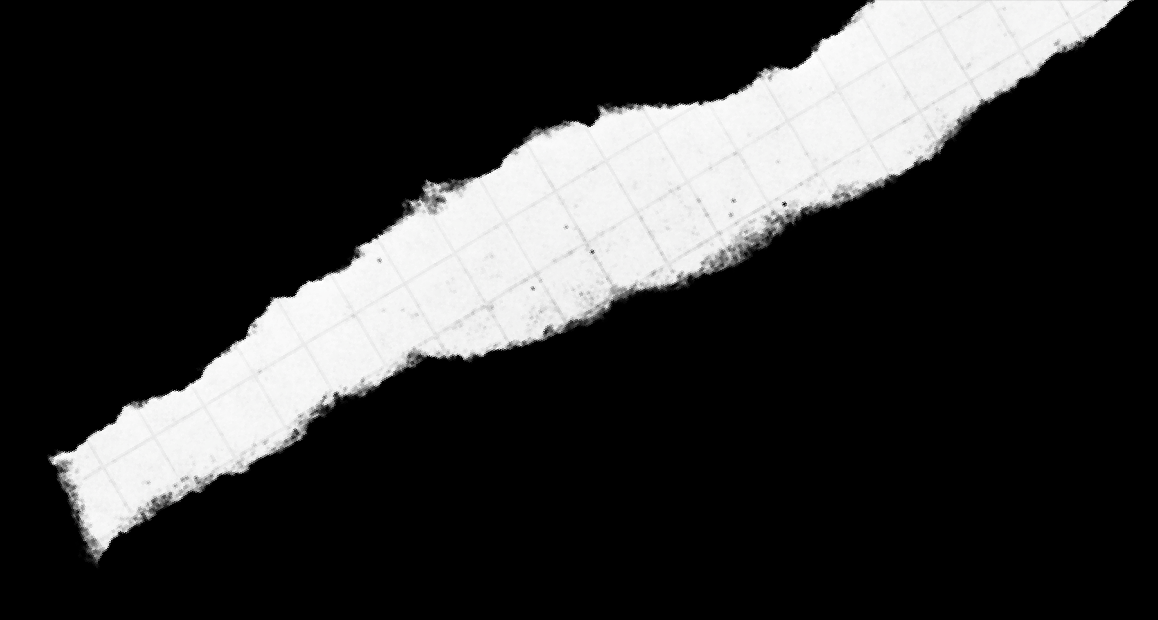




Conexões e redes Eduardo Pereira
AULA-Dev

Slide 2
Camada de enlace - O que é e para que serve?
A camada de enlace nada mais que transforma a camada física, em um “link” responsável por comunicação de dados, também participa da correção de erros, detectando e corrigindo os mesmos. Podemos dizer que é controle de dados + Controle de erros= Enlace.

Slide 3
Camada de enlace – Controle de enlace de Dado
É o controle de fluxo, referindo-se para se controlar a quantidades de dados que o emissor enviará para o receptor antes de receber a confirmação necessária.

Slide 4
Protocolos-Simplest
É um meio mais simples possível, sem controles de fluxo ou erros, é simplesmente enviado os dados para o receptor.

Slide 5
Protocolos-Stop-and-wait
Se envia um frame para o receptor e só após a confirmação ele envia o próximo frame, fazendo com que o receptor possua um controle dos envios através de confirmações.

Slide 6
Protocolos-Com ruído-Stop-and-Wait ARQ
Se envia um frame numerado para controle de erros, e caso não receba a confirmação (ACK) reenvia o mesmo.

Slide 7
Protocolos-Com ruído-Go-Back-N ARQ
Diferente dos anteriores, este protocolo envia grupo de frames, para que assim possa estar enviando mais rapidamente, pedindo a confirmação apenas do último.

Slide 8
Protocolos-Com ruído-Selective Repeat ARQ
O Selective Repeat possui uma janela de recepção com o mesmo tamanho que a janela de transmissão. Assim, o receptor aceita um frame se seu número de sequência estiver na janela de recepção. O limite da janela de recepção avança quando chega um frame com o primeiro número de sequência da janela. Quando o limite da janela avança, os frames correspondentes são passados para a camada de cima.

Slide 9
Controle e detecção de erros- Distância de Hamming
É chamado de distância a diferença entre dois códigos, fazendo com que a quantidade de bits diferentes entre cada código seja o valor da distância deles . Possuindo um código de detecção de erro que podemos dizer como n=k+1, k bits de informação e 1 de paridade

